Slide 1
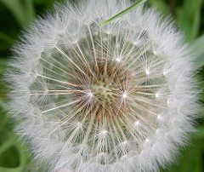

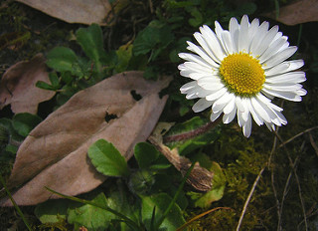
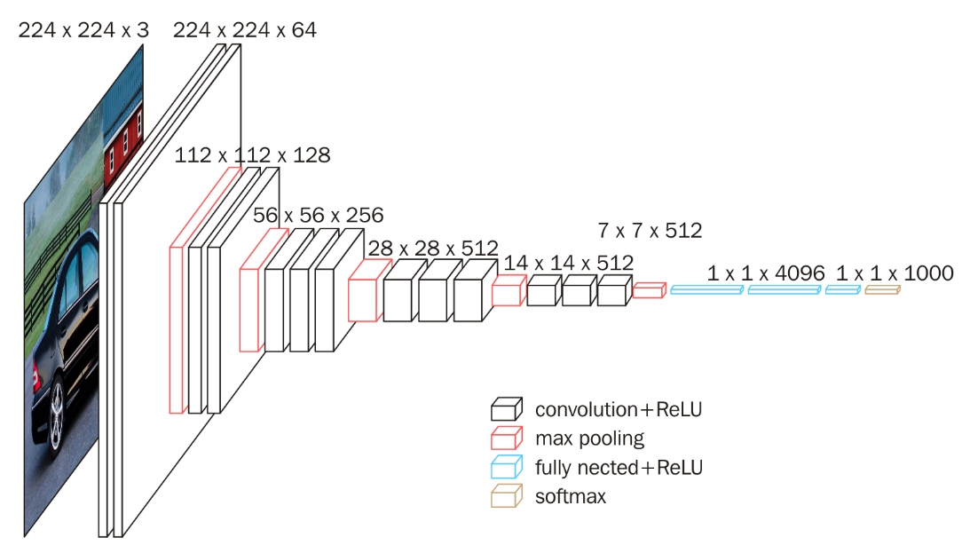
VGG花卉图像分类

Slide 2
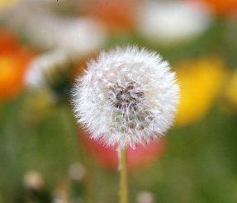
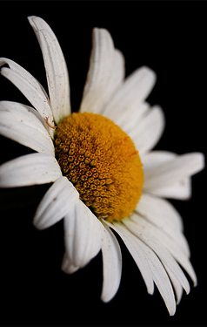

数据集介绍
使用公开鲜花据集，数据集压缩包里包含五个文件夹，每个文件夹一种花卉。
分别是雏菊，蒲公英，玫瑰，向日葵，郁金香。每种各 690 - 890 张不等。

Slide 3
网络介绍
牛津大学VGG(Visual Geometry Group)组在2014年ILSVRC提出的模型被称作VGG模型。
它的核心是五组卷积操作，每两组之间做Max-Pooling空间降维。
同一组内采用多次连续的3×3卷积，卷积核的数目由较浅组的64增多到最深组的512，同一组内的卷积核数目是一样的。
卷积之后接两层全连接层，之后是分类层。由于每组内卷积层的不同，有11、13、16、19层这几种模型。

Slide 4
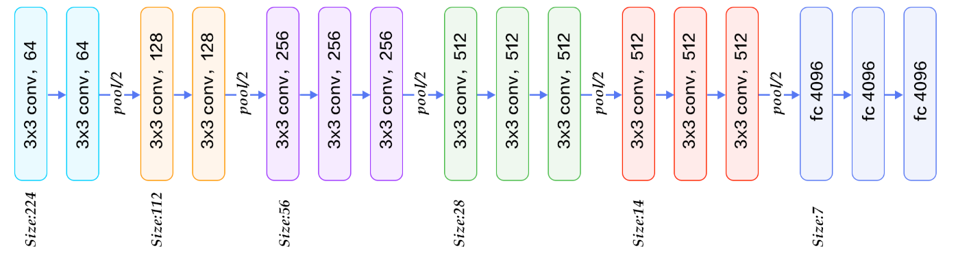
网络介绍
VGG模型结构相对简洁，提出之后也有很多文章基于此模型进行研究，如在ImageNet上首次公开超过人眼识别的模型就是借鉴VGG模型的结构，右图展示一个16层的网络结构。
VGGNet 验证了几个小卷积(3×3)的组合比一个大的卷积(5×5)的效果要好，相同感受野的情况下，减少网络参数的同时加深了网络的层数，更多非线性层的引入提高了模型对复杂模式的学习能力。
参考连接：VGG网络模型详解 论文原文：Very Deep Convolutional Networks for Large-Scale Image Recognition

Slide 5
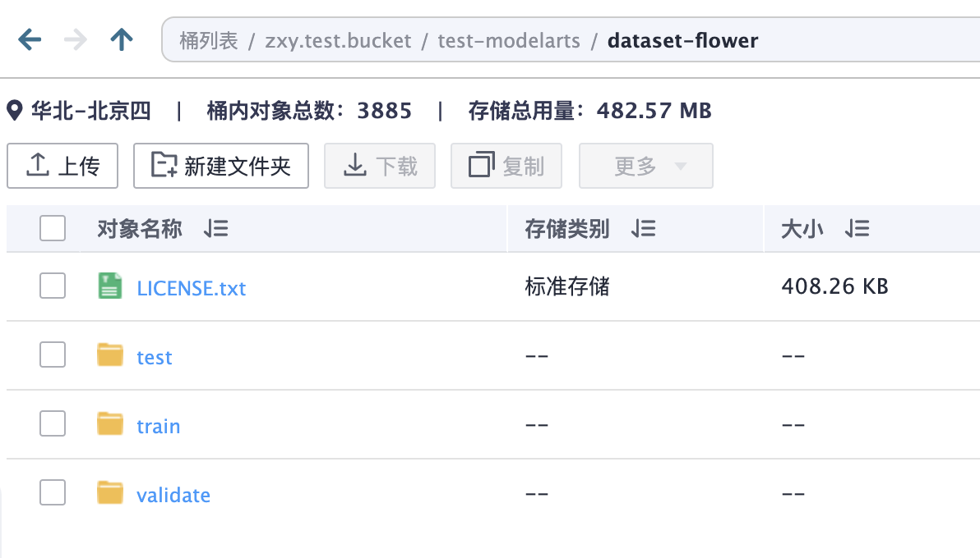
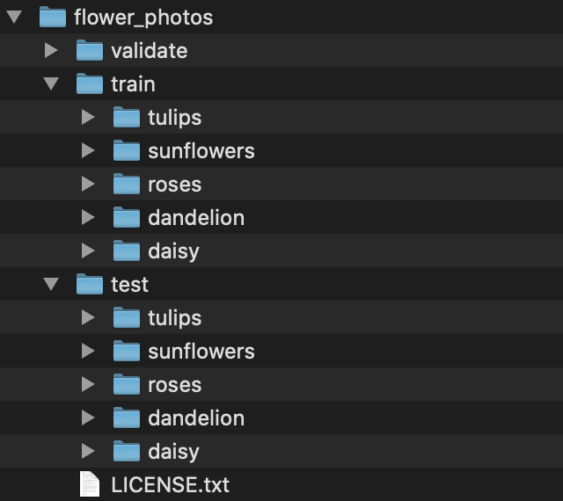
实验准备
将下载好的花朵数据集解压
并处理为标准格式，划分为train和test的标准集
上传到OBS服务器dataset-flower文件夹

Slide 6
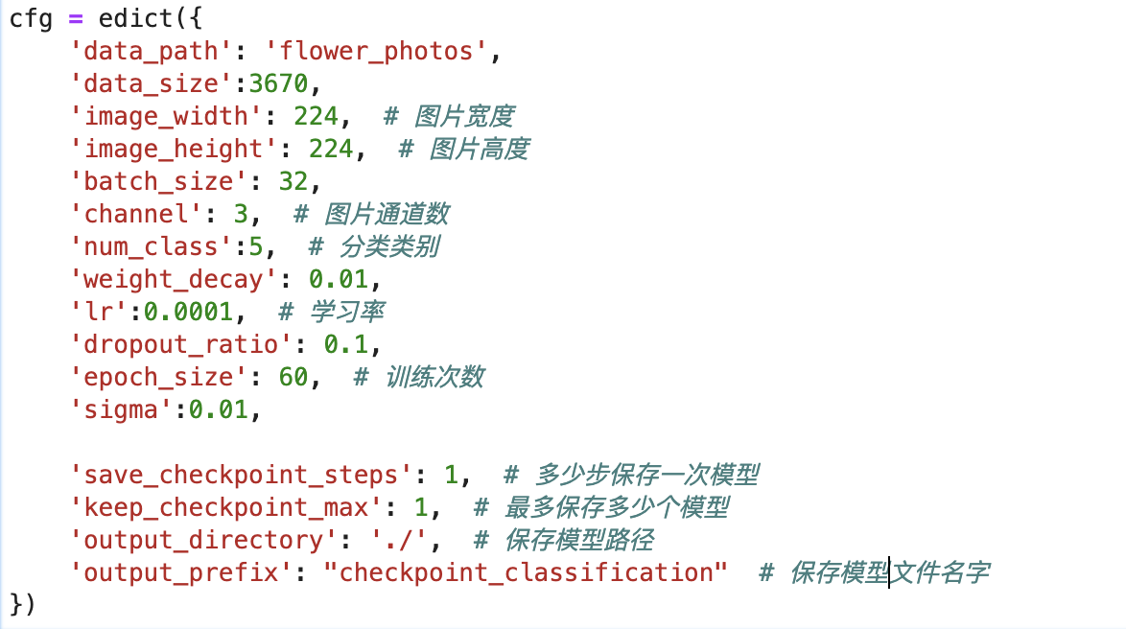
实验准备-配置训练参数

Slide 7
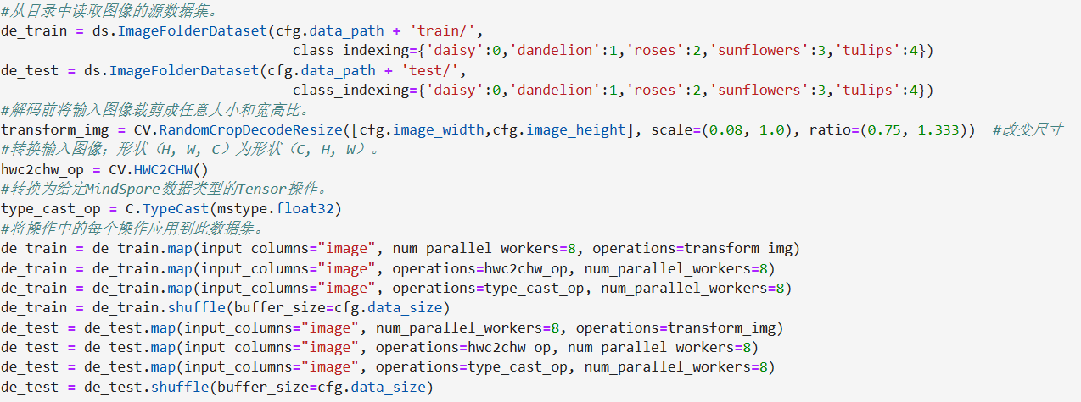
数据定义
使用moxing下载数据集
对数据集进行处理

Slide 8
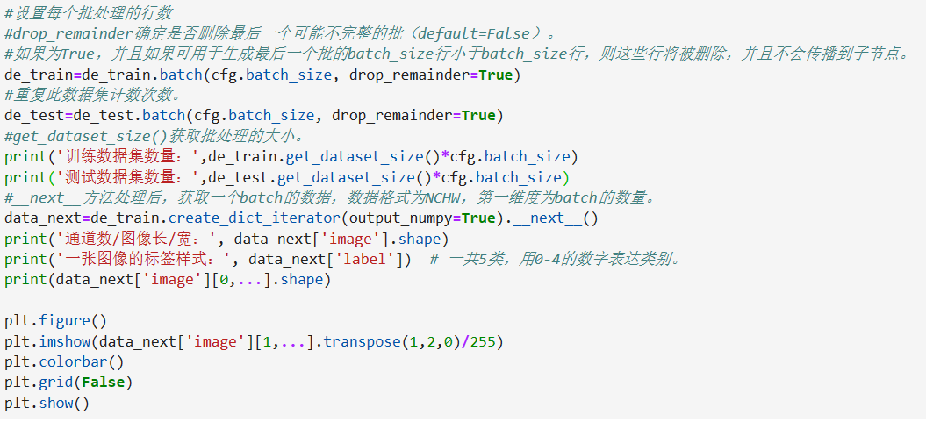
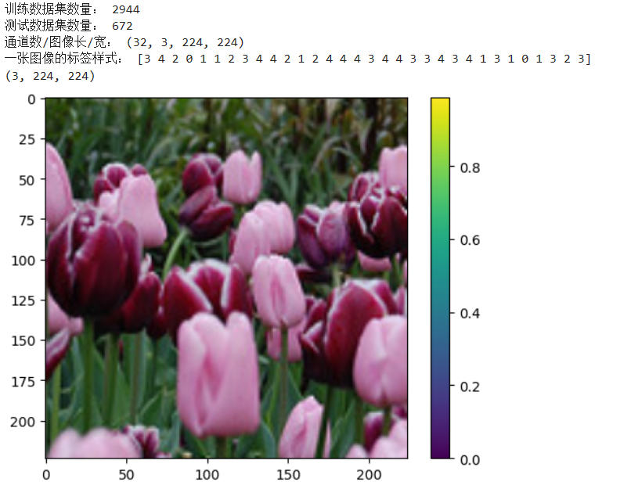
数据定义
根据数据集存储相对地址，使用mindspore提供的数据集处理函数生成数据对象

Slide 9
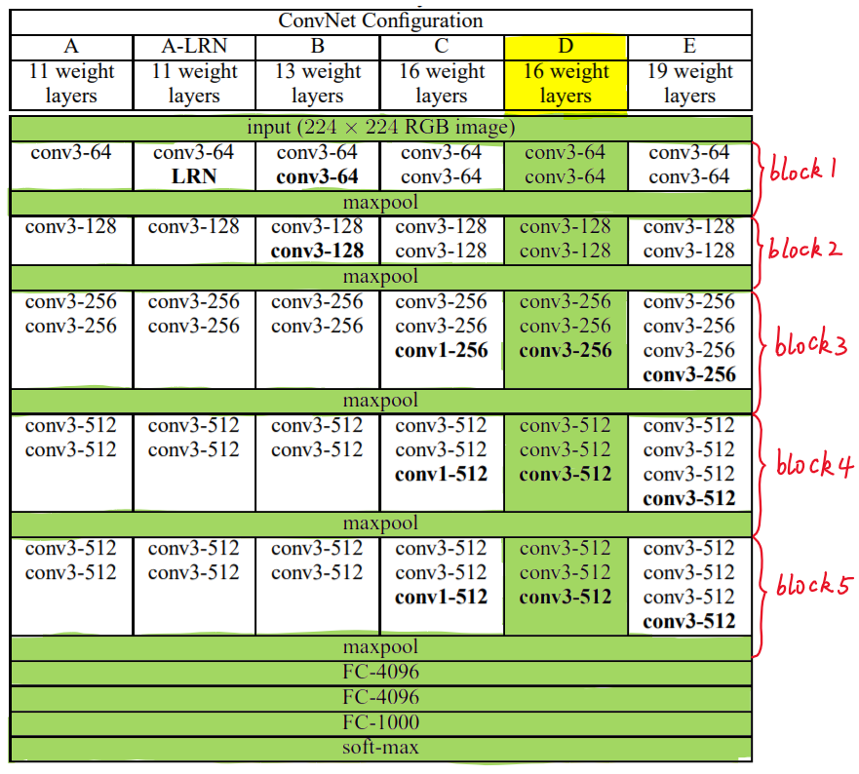
网络定义
定义网络
实验选用VGG16进行网络训练。而VGG系列中不同的网络结构类似。
可以登记所有VGG的网络卷积结构，在后期方便的使用循环定义不同深度的VGG网。
P.S. 16 = 2+2+3+3+3 + 3（FC）

Slide 10
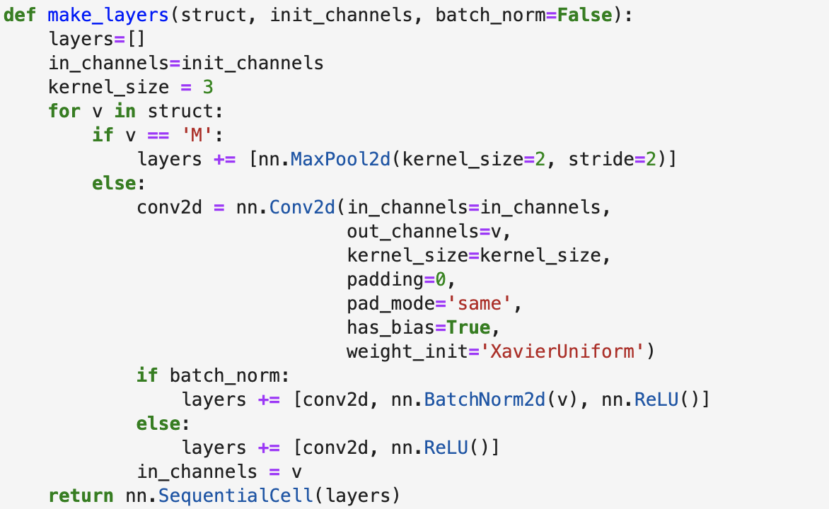
网络定义
定义卷积模块并循环建立卷积层

Slide 11
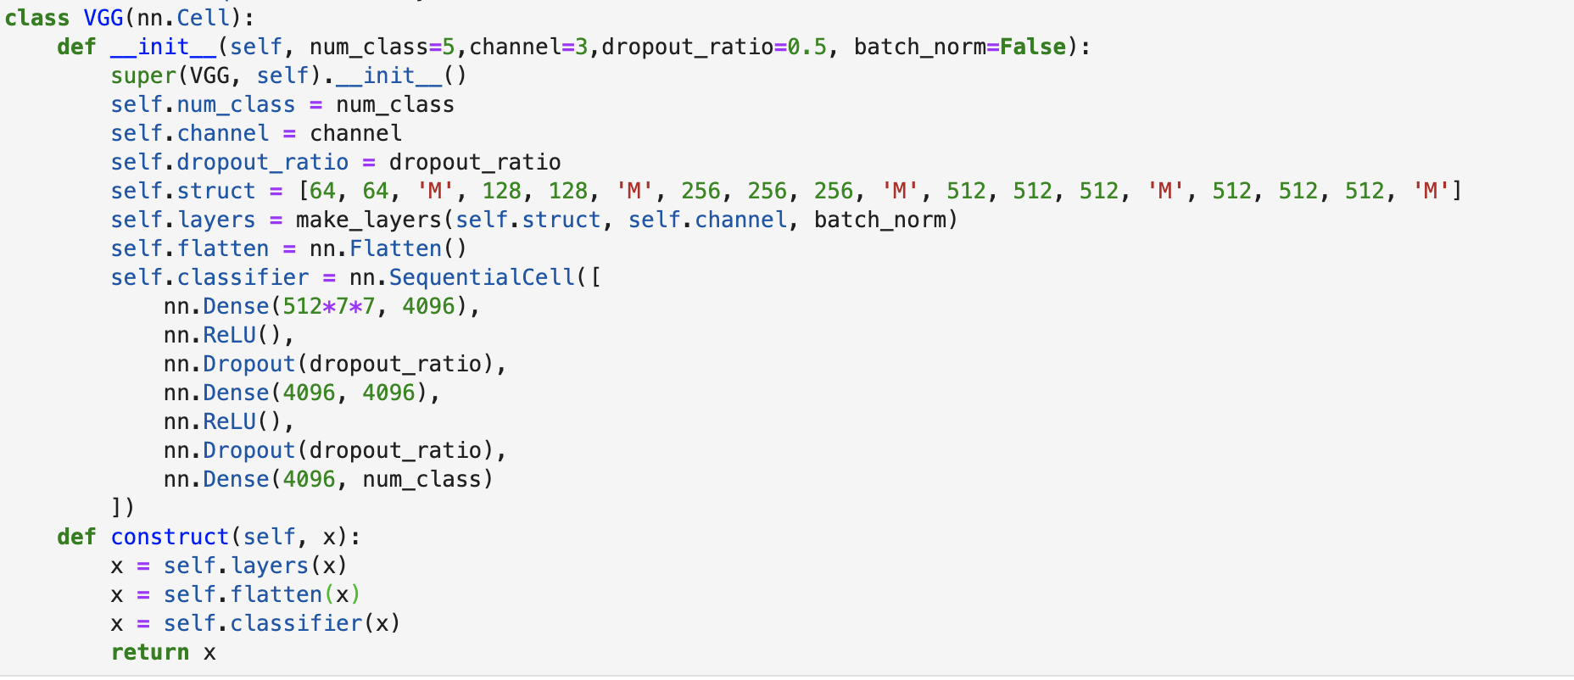
网络定义
建立全连接层并完成网络定义

Slide 12
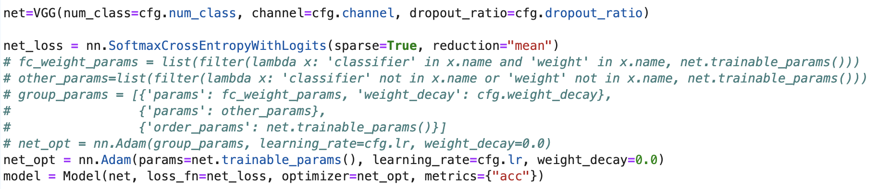
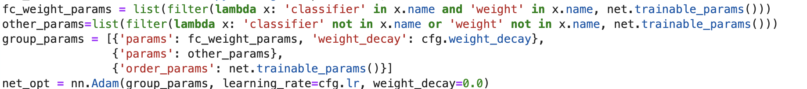
网络优化
定义网络优化
实验采用交叉熵损失函数以及Adam优化器
用法2: 冻结并优化全链接层

Slide 13
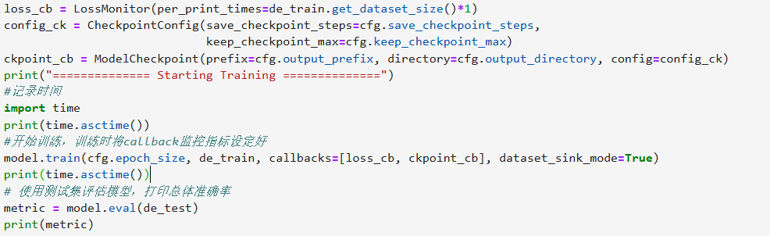
网络训练
设置循环训练并设定结束条件

Slide 14
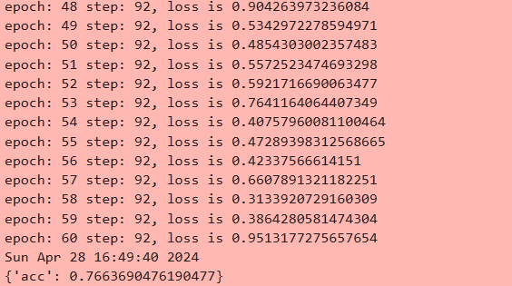
网络训练
完成训练并保存网络参数
由于网络较大，会运行较长时间

Slide 15
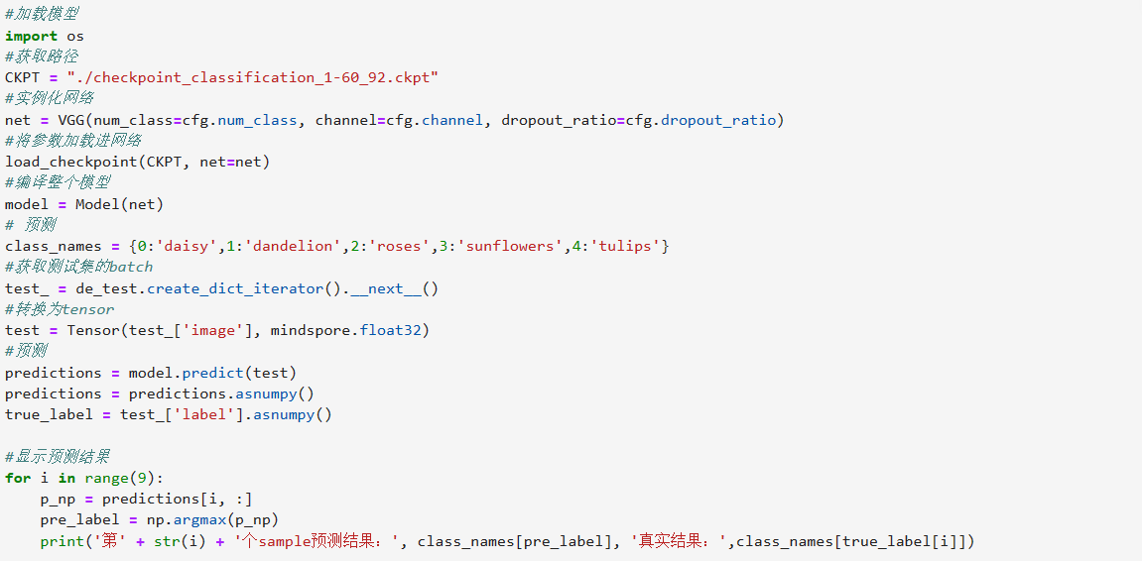
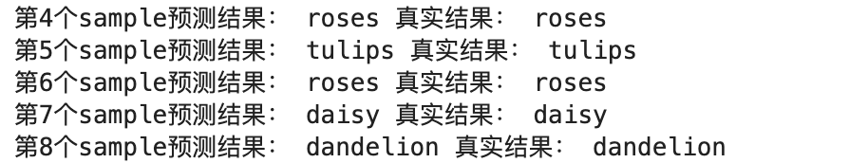

模型测试及准确率计算
尝试对模型进行分析，在模型训练epoch数和模型使用的优化算法上做出改变，进行对比试验，并解释实验结果差异的主要成因。也可以更改网络结构进行对比试验。

